Slide 1
Repetition og eksamen

Slide 2
Plan
Dagens figur
Træning af eksamensformen

Slide 3
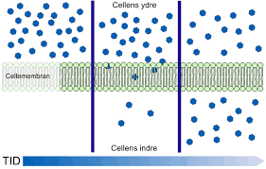
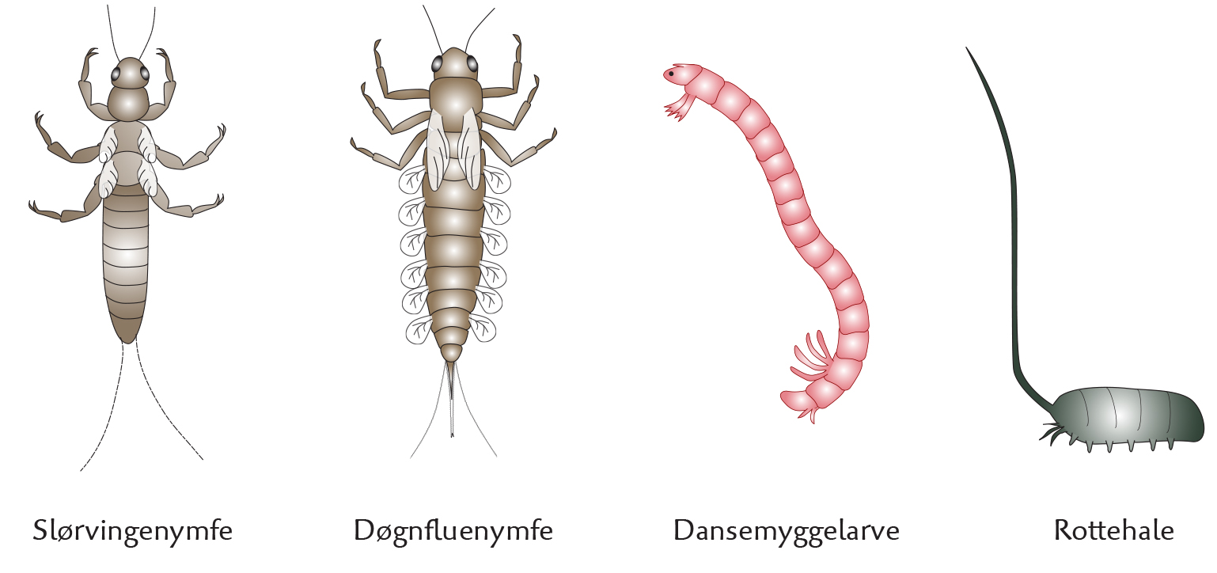
Dagens figur
Hvad viser figurerne?
Hvad har figurerne med hinanden at gøre?

Slide 4
Spørgsmål til eksamensformen?

Slide 5
Træning af eksamensformen
Lav et bilagsmateriale til jeres tildelte spørgsmål, som indeholder 6-10 figurer, grafer, billeder, forsøgsresultater, m.m. (20 min)
  Bogens figurer kan findes her:
  https://nucleus.dk/component/productfiguremanager//figuregroup/33
Byt bilagsmateriale med jeres makkergruppe, og forbered en fremlæggelse ud fra bilagsmaterialet, som I har modtaget (20 min)
Fremlæg for jeres makkergruppe (20 min)

